Slide 1
Использование информационных компьютерных технологий на уроках биологии
Учитель биологии Гнидак Ольга Олеговна
п.Взлетный, 2020

Slide 2
Компьютерные технологии или
Информационные технологии (ИТ) —
это обобщённое название технологий, отвечающих за хранение, передачу, обработку, защиту и воспроизведение информации с использованием компьютеров.
Появление компьютерных технологий дало возможность создать качественно новую образовательную среду как основу для развития и модернизации системы образования.
Компьютерные технологии имеют ключевое значение на всех ступенях образовательной системы. На каждом этапе познавательной деятельности, научных исследований и во всех отраслях знаний компьютерные технологии выполняют функции, как инструментов, так и объектов познания.
Таким образом, инновации компьютерных технологий обеспечивают революционное развитие образовательного процесса.
Таким образом, инновации компьютерных технологий обеспечивают революционное развитие образовательного процесса.

Slide 3
Компьютерные технологии предоставляют следующие возможности для образовательного процесса:
рационально организовывать познавательную деятельность в образовательном процессе;
вовлечь в процесс активного обучения категории обучающихся, которые отличаются способностями и стилем обучения (дети с ОВЗ);
сделать образовательный процесс более эффективным, вовлекая все виды чувственного восприятия обучающихся;
обретения и закрепления профессиональных навыков;
повысить уровень самообразования, мотивации учебной деятельности;
обеспечить обучающегося большим количеством знаний;
развить интеллектуальные, творческие способности;
работать с различными источниками информации;
реализовать мировые тенденции в образовании;
получить доступ в единое мировое информационное пространство.
Современные методы организации учебного материала повышают эффективность его использования, а внедрение компьютерных технологий дает возможность выбора оптимального набора технологий для организации образовательного процесса, повышается оперативность и адекватность механизмов управления системой образования.

Slide 4
Схема 1. Тенденции использования компьютерных технологий в образовательном процессе
Персонализация процесса обучения
Технологизация процесса обучения
Персонализация предполагает обратную связь, с использованием техники, контакт обучающегося с преподавателем. Вторая — значительное расширение аудитории обучающихся. Если в контексте персонализации обучения обучающийся выступает активным участником информационного обмена, при включении в масштабные электронные образовательные проекты его роль ограничена потреблением и усвоением информации. Оба этих подхода встречаются и при очной форме обучения, однако лишь в сочетании с компьютерными технологиями они переходят в другое качество, обретают «вторую жизнь».

Slide 5
Минусы использования компьютерных технологий:
внедрение компьютерных технологий возможно только при соответствующем технологическом оснащении;
излишняя автоматизация обезличивает образовательный процесс, отчуждая друг от друга его участников, использование компьютерных технологий приводит к свертыванию социального взаимодействия и общения;
образовательный процесс на базе компьютерных технологий не учит самостоятельному выражению мыслей вслух, ориентирует обучающегося на электронную шпаргалку;
развивается психологическая зависимость от работы на компьютере.
Определенные сложности и негативные моменты возникают в результате применения современных поисково-навигационных систем. Это, в первую очередь, связано со свободой, которой не так просто управлять. Нелинейная архитектура найденной информации подвергает обучающегося следовать по предлагаемым ссылкам, что может очень отвлечь от основного русла изложения учебного материала.
Ещё одна причина – излишек информации, так называемый «информационный мусор», который сопровождает практически любой запрос в сети Интернет.
Наконец, нельзя также забывать о том, что чрезмерное использование компьютерных технологий негативно отражается на здоровье человека.

Slide 6
Таблица 1. Основные педагогические цели использования средств современных информационных технологий :
Интенсификация всех уровней учебно-воспитательного процесса за счет применения средств современных информационных технологий
Развитие личности обучаемого, подготовка индивида к комфортной жизни в условиях информационного общества
Работа на выполнение социального заказа общества
Таблица 2. Методические цели использования программных средств учебного назначения (ПСУН):
индивидуализировать и дифференцировать процесс обучения;
осуществлять контроль с диагностикой ошибок и с обратной связью;
осуществлять самоконтроль учебной деятельности;
высвободить учебное время;
визуализировать учебную информацию;
проводить лабораторные работы в условиях имитации на компьютере реального опыта или эксперимента;
усилить мотивацию обучения ;
формировать культуру познавательной деятельности и др.

Slide 7
Перечень программных средств учебного назначения на современном этапе включает в себя:
электронные (компьютеризированные) учебники;
электронные лекции;
контролирующие компьютерные программы;
Справочники;
базы данных учебного назначения;
сборники задач и генераторы примеров (ситуаций);
предметно-ориентированные среды;
учебно-методические комплексы;
программно-методические комплексы;
компьютерные иллюстрации для поддержки различных видов занятий;
Тестовые системы и т.д.
Рис.1 Движение инфузории
Рис.2 Электронный учебник

Slide 8
Таблица 3. Программные средства учебного назначения можно классифицировать:
По функциональному признаку:
• программно-методические (учебные планы и учебные программы);
• учебно-методические (методические указания, руководства, содержащие материалы по методике преподавания учебной дисциплины, изучения курса, выполнению курсовых и дипломных работ);
• обучающие (учебники, учебные пособия, тексты лекций, конспекты лекций);
• вспомогательные (практикумы, сборники задач и упражнений, хрестоматии, книги для чтения).
• контролирующие (тестирующие программы, базы данных)
По природе основной информации выделяются:
• текстовое (символьное) электронное издание;
• изобразительное электронное издание;
• звуковое электронное издание;
• программный продукт;
• мультимедийное электронное издание.
По характеру представляемой информации :
• учебный план,
• учебная программа,
• методические указания,
• методические руководства,
• программы практик,
• задания для практических занятий,
• учебник,
• учебное пособие,
• конспект лекций,
• курс лекций,
• практикум,
• хрестоматия,
• книга для чтения.

Slide 9
Рассмотрим более подробно программные средства учебного назначения, которые наиболее широко используются в системе образования.
Электронный учебник – это автоматизированная обучающая система, включающая в себя дидактические, методические и информационно–справочные материалы по учебной дисциплине, а также программное обеспечение, которое позволяет комплексно использовать их для самостоятельного получения и контроля знаний.
Преимущества электронного учебника по сравнению с простым типографским:
• Возможность быстрого поиска по тексту.
• Организация учебной информации в виде гипертекста. То есть учебный материал интерактивного учебника, снабжен взаимными ссылками на различные части материала.
• Наличие мультимедиа - богатейшего арсенала способов иллюстрации изучаемого явления. Это могут быть компьютерные данные, различные аудио/видеофрагменты. Мультимедиа повышает качество обучения и позволяет удерживать внимание обучаемого, ведь современные технические средства позволяют создать зрелищные учебные пособия в виде компьютерной анимации или даже игры.
• Наличие системы самопроверки знаний, системы рубежного контроля, совместимость с электронной экзаменационной системой. Возможность оценки приобретенных знаний.

Slide 10
На этапе текущего и промежуточного контроля знаний используются тестовые системы.
Главные требование к тестовой системе контроля знаний:
тестовые вопросы и варианты ответов на них должны быть четкими и понятными по содержанию каждому учащемуся;
сам тест не должен вызывать трудностей по использованию;
тестовая система должна оценивать степень правильности ответа на каждый заданный вопрос;
количество тестовых вопросов должно охватывать весь материал, который предполагается усвоить учащемуся;
вопросы и варианты ответов должны подаваться в случайном порядке;
необходим учёт времени, затраченного на тестирование.

Slide 11
Схема 2. Применение тестовых технологий

Slide 12
Электронный лабораторный практикум позволяет имитировать процессы, протекающие в изучаемых реальных объектах, или смоделировать эксперимент, не осуществимый в реальных условиях. При этом тренажер имитирует не только реальную установку, но и объекты исследования и условия проведения эксперимента. Лабораторные тренажеры позволяют подобрать оптимальные для проведения эксперимента параметры, приобрести первоначальный опыт и навыки на подготовительном этапе, облегчить и ускорить работу с реальными экспериментальными установками и объектами.
Программные средства для дистанционных занятий позволяют проводить индивидуальные занятия с детьми, находящимися на домашнем обучении или обучающимися с ОВЗ (Skype, ISQ). Занятия можно проводить как с компьютера, так и по телефону в режиме видеозвонка. Можно отправлять необходимые документы, прикрепляя их к сообщениям, включить демонстрацию своего экрана и показать какой-либо обучающий материал. Также есть функция «групповой чат», где занятия можно проводить не с одним учеником, а несколькими обучающимися.

Slide 13
В 2005 году на базе технологий Web 2.0 сформировался образовательный подход, получивший аналогичное название Образование Web 2.0 или просто Образование 2.0. (термин был придуман канадским педагогом Стефеном Доунсом).
К особенностям Web 2.0, которые способствовали появлению новой образовательной модели, могут быть отнесены возможности:
быстрого создания пользовательского контента;
редактирования;
совместной работы над любым текстом или проектом;
общения;
хранения больших объемов информации непосредственно в Сети; а не на электронных носителях;
распространения дружественных пользователям интерфейсов;
усиления аудиовизуального формата передачи данных;
обнародования любой информации в сети.
Рис.3 Облачное хранилище

Slide 14
Эпоха Web 2.0 заканчивается – наступает пора Web 3.0. И если концепция Web 2.0 была построена на социализации, то Web 3.0 или семантический Web , подразумевает всеобщую персонализацию сети. Новые интернет-сервисы агрегируют данные о каждом пользователе и автоматически подстраиваются к его предпочтениям: например, по запросу пользователя о покупке автомобиля поисковая система должна выдать ответ в виде адреса ближайшего автосалона. Web 3.0 – это технологии, которые позволяют идентифицировать пользователя не как абстрактного посетителя, а как личность и таким образом выдать ему бо-лее точную информацию. Чем больше информации пользователь сообщит о себе, тем более точное решение получит от интернет-сервисов, причем данные собираются «… не за счет «набивания» контента пользователем, а в силу того, что система отслеживает выбор и действия пользователей». Следовательно, Web 3.0 является совершенно другой концептуальной моделью функционирования сети Интернет. как абстрактного посетителя, а как личность и таким образом выдать ему более точную информацию.
Образование 3.0 основано на следующих принципах: принцип торента – равный обмен информацией, принцип социальной сети – организация широкой сети контактов по функциональному признаку (хобби, решение задачи), принцип Твиттера – короткая, емкая информация с возможностью рас-крыть тему при необходимости, принцип Блога – обучение через личный опыт и практику, принцип Вики – возможность дополнить и откорректировать информа-цию, принцип Поисковика – легкий доступ к необходимой информации, принцип Комментов – возможность видеть оценку информации другими членами сообщества

Slide 15
Использование информационных компьютерных технологий на уроках биологии
На уроках биологии могут применяться все перечисленные выше информационные средства.
К наиболее эффективным и доступным для учителя формам представления материала по биологии, следует отнести мультимедийные презентации, видеоуроки.
Компьютерные программы на уроках биологии можно использовать при проведении демонстрационных опытов. Эта работа позволяет учащимся не только самостоятельно проделать опыт, и сделать выводы, но и сравнить полученные результаты с правильными, что поможет учащимся адекватно оценить свою работу.
Кроме этого учащиеся выполняют такие эксперименты, которые невозможно провести в условиях школьной лаборатории (например, изучение микропрепаратов под электронным микроскопом).
На уроках и факультативах по биологии и во внеурочное время можно использовать такие электронные учебники, как «Биология.1С Репетитор», «Школьный курс биологии», «Анатомия», «энциклопедия Кирилла и Мефодия» и др.
В своей основной работе я указала список сайтов, которые помогут сделать урок более интересным и понятным для обучающихся; перечислила название ресурсов для проведение промежуточного и итогового контроля, ресурсы для демонстраций процессов, происходящих в организмах и т.д.

Slide 16
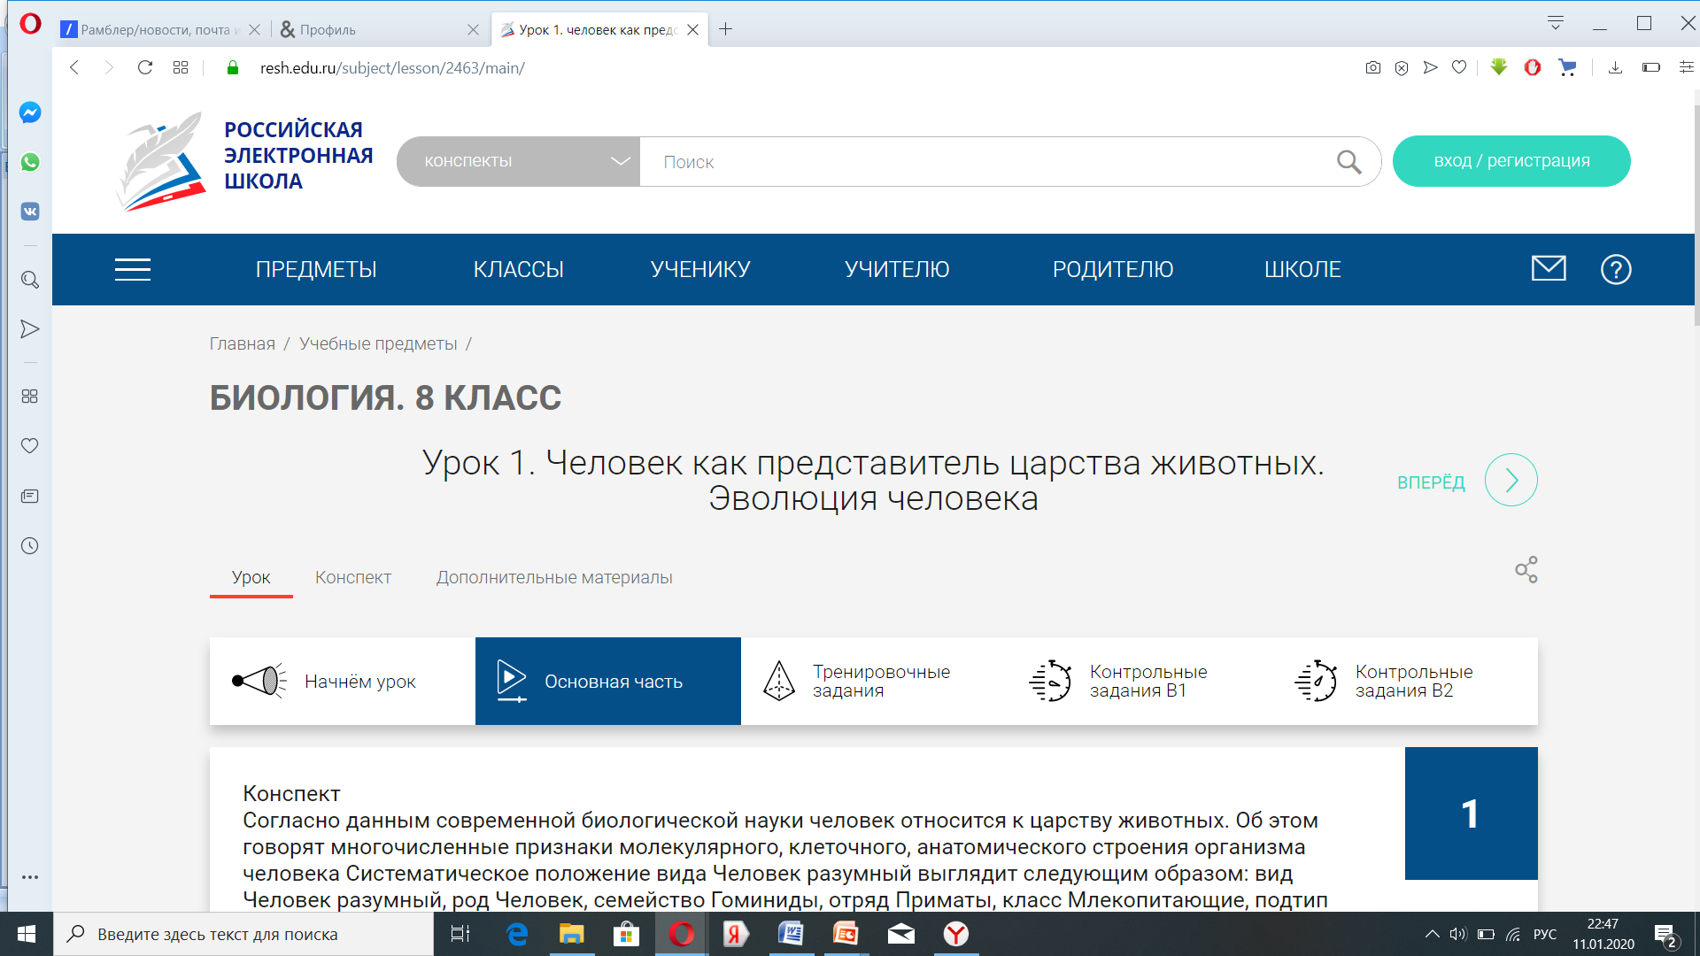
Отдельное внимание хочу уделить ресурсу Российская электронная школа(https://resh.edu.ru/subject/lesson/2463/main/), в котором к уроку можно найти и конспект, и видеоурок, тренировочные задание и тесты для контроля…Есть платный и бесплатный контент.
Рис.4 Скан сайта Российская электронная школа

Slide 17
Спасибо за внимание!
При использовании компьютерных технологий информация подается в удобной и компактной форме, что позволяет использовать их в курсе общей биологии: при иллюстрации цепей питания; для их визуального моделирования; для моделирования и прогнозирования различных экологических процессов и т.д. В курсе зоологии или ботаники они могут быть использованы для объяснения процессов, происходящих в живых организмах, а также для отражения связей всех живых организмов между собой и демонстрации фотографий представителей каждой группы живых организмов.
Использование компьютерных технологий на лабораторных занятиях позволяет одновременно всем учащимся демонстрировать фотографию микропрепаратов и показывать особенности структуры на экране. Это особенно важно на лабораторных занятиях учеников, обучающихся биологии первый год и практических занятиях студентов первого курса.
Кроме того, компьютерные технологии позволяют проводить текущий и итоговый контроль знаний.
Таким образом, применение информационных технологий дает возможность сделать процессы обучения управляемыми и структурированными, эффективными и интенсивными. Получить максимальный эффект за единицу времени, что является принципом рационального процесса.

